Slide 1
HA NOI SKILL 2013 MODULE C
Sinh viên: Hoàng Quốc Hưng
Trường: Đại học công nghiệp Hà Nội

Slide 2
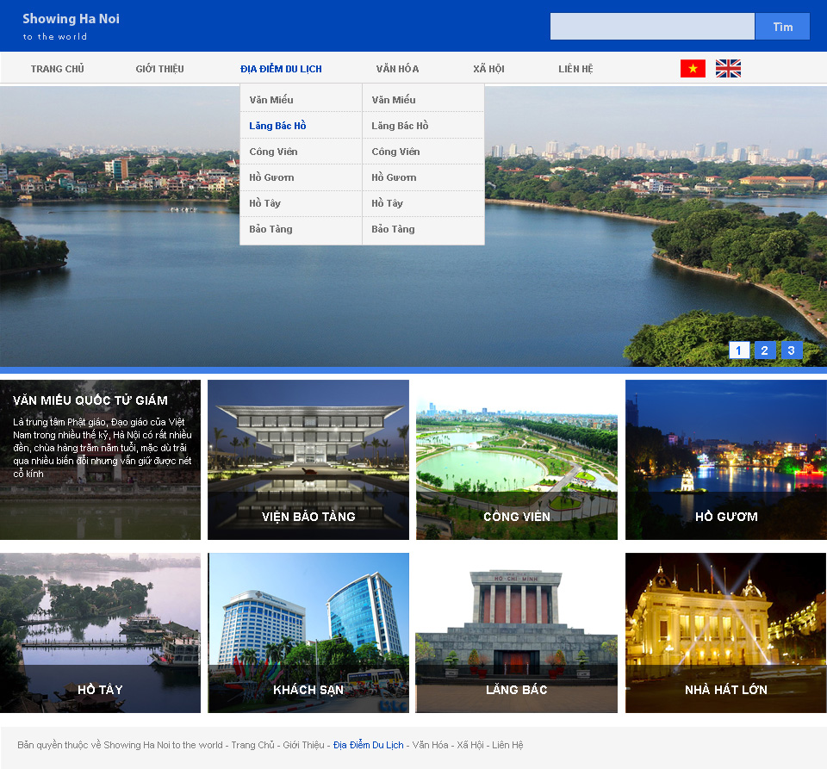
Trang Chủ

Slide 3
1. Giới thiệu
Trong cuộc sống hiện nay hoạt động du lịch là không thể thiếu. “Ha Noi showing to the world” được ra đời để phục vụ cho xu hướng này. Họ nhận thấy Hà Nội là một thành phố có nhiều cảnh đẹp và họ muốn quảng bá Hà Nội rộng ra thế giới.

Slide 4
2. Mục đích
“Ha noi showing to the world” cần một website để quảng bá hình ảnh của Hà Nội ra thế giới. Giúp cho bạn bè 5 châu có thể tìm hiểu về cảnh quan và các chuyến du lịch thú vị một cách dễ dàng hơn.

Slide 5
3. Đối tượng
Đối tượng hướng tới là tất cả những người có nhu cầu tìm kiếm về thông tin du lịch có thể là các cá nhân, tổ chức hay gia đình

Slide 6
4. Màu sắc
#0146b7: Màu xanh da trời là màu chủ đạo tạo cảm giác tươi mát
#f5f5f5: Màu xám nhẹ tạo cảm giác nhẹ nhàng

Slide 7
5. Font chữ và size
Font chữ chủ đạo là font arial ngoài ra để làm nổi bật trang web có sử dụng thêm font Myaril Pro
Size chữ được sử dụng là 12 một số trường hợp sử dụng size 11 để tạo sự hài hòa cho website

